Slide 1
小学语文二年级上册
狐假虎威
课文解读

Slide 2
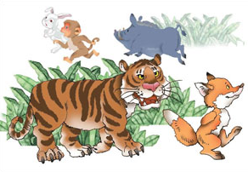
情境导入
狐假虎威： 假，借。狐狸假借老虎的威势。比喻依仗别人的势力欺压人。

Slide 3
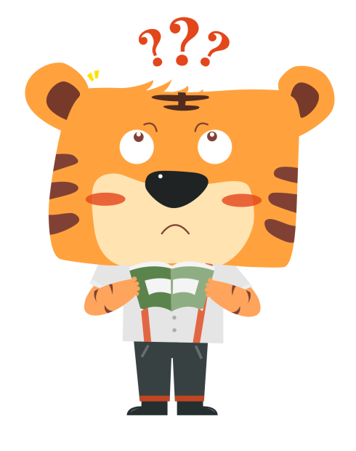
课文解读
jiă wēi xún pū zhuàn chĕ săng pài kàng
假 威 寻 扑 转 扯 嗓 派 抗
爪 趟 猪 纳 闷 受 骗 借
zhuă tàng zhū nà mèn shòu piàn jiè

Slide 4

课文解读
食（ ）
眼（ ）
命（ ）
神（ ）
食物
物（ ）
爷（ ）
爪（ ）
活（ ）
物品
眼睛
爷爷
命令
爪子
神气
生活

Slide 5
课文解读
加一加：
扌+止=扯 犭+者=猪
门+心=挨 马+扁=骗
换一换：
传-亻+车=转 偏-亻+马=骗

Slide 6

课文解读
成语：
成语是中国传统文化的一大特色，有固定的结构形式和固定的说法，表示一定的意义。成语在用词方面往往不同于现代汉语，它代表了一个故事或者典故。
狐假虎威

Slide 7

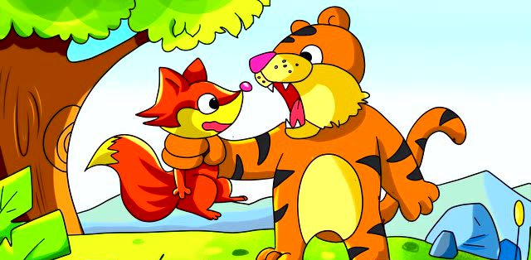
课文解读
故事发生在哪里？故事的起因是什么？
茂密的森林里
正在寻找食物的老虎逮住了一只狐狸。

Slide 8
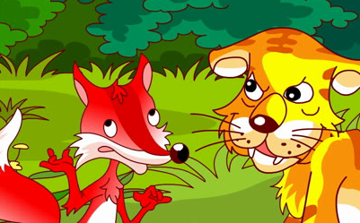
课文解读
老虎为什么不敢吃狐狸？
“老天爷派我来管你们百兽，你吃了我，就是违抗了老天爷的命令。我看你有多大的胆子”。

Slide 9
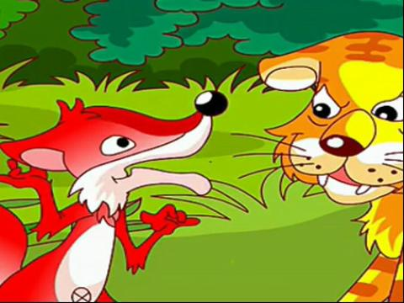
课文解读
老虎相信了吗？狐狸又是怎样做的呢？
老虎被蒙住了
有点信
狐狸摇了摇尾巴，说：“我带你到百兽面前走一趟，让你看看我的威风”。

Slide 10
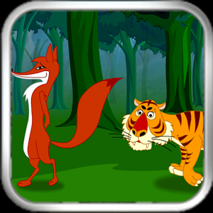
课文解读
神气活现：自以为了不起而显示出来的得意和傲慢的样子。
半信半疑：有点相信，又有点怀疑。 表示对真假是非不能肯定。
东张西望：张：看。形容这里那里地到处看。

Slide 11
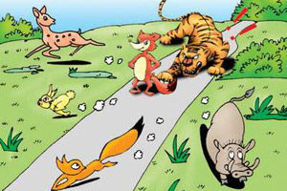
课文解读
狐狸和老虎走在森林里，野兽们是什么反应？
大大小小的野兽吓得撒腿就跑。

Slide 12

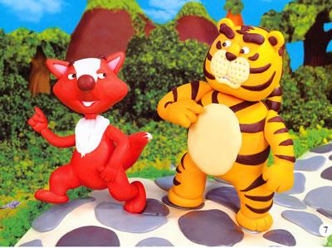
课文解读
真的是狐狸把野兽吓跑的吗？
老虎受骗了。原来，狐狸是借着老虎的威风把百兽吓跑的。

Slide 13
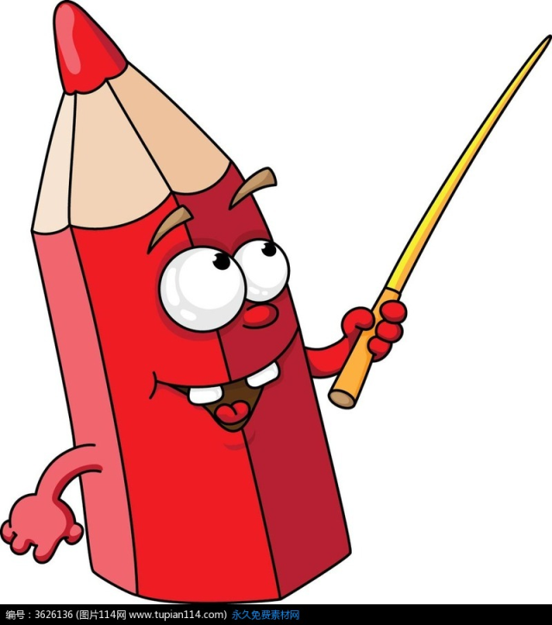
总结
通过学习本文，你想对老虎说什么？
我想对老虎说：“狐狸太狡猾了，你不应该轻易相信狐狸的话。“

Slide 14
总结
通过学习本文，你有什么感受？
让我明白了做什么事情都不能借用别人的权力来炫耀自己，欺负别人。

Slide 15
练一练
连一连。
神气活现 走路时身子摇摇摆摆 。
半信半疑 得意和傲慢的样子。
东张西望 有点相信，又有点怀疑。
大摇大摆 形容这里那里地到处看。

Slide 16



